Slide 1

الوحدة الأولى
المخلوقات الحية

Slide 2
الفصل الثاني
المخلوقات الحية تنمو وتتغير

Slide 3
الدرس الثاني
دورات حياة الحيوانات
أنظرُ وأتساءل
تمر هذه العذراء بتغيرات كبيرة هل تتغير الحيوانات كلها بالطريقة نفسها؟
في أثناء نموها.

Slide 4
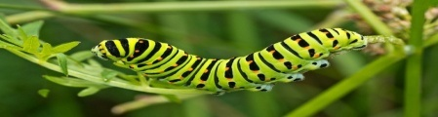



نشاط استقصائي
أستكشف
أحتاج إلى:
كيف تنمو اليرقة وتتغير؟
يرقة
أتوقع.
ما التغيرات التي تحدث لليرقة في أثناء نموها؟
عدسة مكبرة
مسطرة
بيضة - يرقة - شرنقة - فراشة.
وعاء بلاستيكي

Slide 5
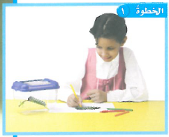
كيف تنمو اليرقة وتتغير؟
1- ألاحظ.
أنظر إلى اليرقة، ثم أرسمها، وأعين على الرسم الأجزاء التي يمكن أن أراها؟
أحذر. أتعامل مع الحيوانات برفق.

Slide 6
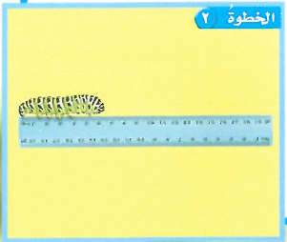
كيف تنمو اليرقة وتتغير؟
2- أقيس. أجد طول اليرقة، وأسجل القياس على الرسم.

Slide 7
كيف تنمو اليرقة وتتغير؟
3- أضع اليرقة في الوعاء البلاستيكي.
4- ألاحظ. أراقب اليرقة يوميًّا، وأقيس طولها من دون إزعاجها، ثم أرسمها، وأحدد على الرسم أي تغيرات.

Slide 8
كيف تنمو اليرقة وتتغير؟
أستخلص النتائج
5- أفسر البيانات.
ما التغيرات البسيطة أو الكبيرة التي تمر بها اليرقة؟
بيضة - يرقة - شرنقة - فراشة:
من البيضة تنمو اليرقة، ثم تتوقف عن الحركة، ويصبح جلدها قشرة صلبة، وتتحوَّل داخل الشرنقة ببطء، ثم تخرج فراشة.

Slide 9
كيف تنمو اليرقة وتتغير؟
أستخلص النتائج
6- أستنتج. ما مراحل دورة حياة الفراشة؟
1ــ البيضة: تبدأ دورة حياة الفراشة بالبيضة.
2ــ اليرقة: تفقس البيضة وتخرج منها يرقة تأكل أوراق الشجر.
3ــ الشرنقة: تصنع اليرقة شرنقة حول نفسها وتتحول بداخلها وينمو لها جناحان.
4- الفراشة: بعد أيام تخرج من الشرنقة وتصبح فراشة تطير.

Slide 10
كيف تنمو اليرقة وتتغير؟
أستخلص النتائج
أستكشــف أكــثـــــــر
أجرب.
كيف يتغير أبو ذنيبة في أثناء نموه؟ أحاول أن أضع خطة للإجابة عن ذلك.

Slide 11
سؤالي هو: كيف يتغير(أبو ذنيبة) في أثناء نموه؟
أكون فرضية:
"ينمو أبو ذنيبة ويتكون له رئتان لتنفس الهواء الجوي وأرجلٌ أمامية وخلفية".
ألاحظ:
أصف أبا ذنيبة وألاحظ التغيرات التي تطرأ عليه حتى يصبح ضفدعًا كاملًا وأسجل ملاحظاتي.

Slide 12
أفسر البيانات:
تفقس البيضة ويخرج أبو ذنيبة، ويسبح ويتنفس بالخياشيم، ثم تتكون الأرجل والرئتان، ثم ينمو فيصبح ضفدعًا مكتمل النمو.
أستنتج: ما مراحل دورة حياة الضفدع؟
1- البيضة: تضع أنثى الضفدع بيوضها في الماء.
2- أبو ذنيبة: يفقس أبو ذنيبة البيضة، ويسبح، ويتنفس بالخياشيم كالأسماك.
3- الضِّـفدع الصغير: ينمو أبو ذنيبة وتبدأ الأرجل والرئتان في التكوّن.
4- الضِّـفدع المُكتَمِل النموّ: يشبه الضفدع المكتمل النمو أبَوَيْـه، وينتقل إلى اليابسة، ويستطيع التكاثر.

Slide 13
أقرأ وأتعلم
السؤال الأساسي
كيف تنمو الحيوانات وتتكاثر؟
المفردات
التحول
البيضة
اليرقة
العذراء

Slide 14
ما دورات حياة بعض الحيوانات؟
هل تعلم أن الفراشة كانت يرقة صغيرة، وأن أبا ذنيبة ضفدع صغير؟
تمر الحيوانات بتغيرات كبيرة في أثناء نموها، ولكن هل تتغير الحيوانات كلها بالطريقة نفسها؟

Slide 15
ما دورات حياة بعض الحيوانات؟
تتغير الحيوانات بطرق مختلفة؛ فبعض الحيوانات تولد وهي تشبه آباءها، وأخرى تكون مختلفة؛ حيث يتغير شكلها أو لونها في أثناء نموها، وقد تتكون لها أجزاء جديدة. والطريقة التي يتغير بها الحيوان مع تقدمه في العمر هي جزء من دورة حياته.

Slide 16
أقرأ وأتعلم
ما دورات حياة بعض الحيوانات؟
الحيوان يولد وينمو ويكتمل نموه ويتكاثر، ثم يموت ويتحلل جسمه، فيصير جزءًا من التربة، وبذلك يضيف مواد غذائية إلى التربة تستفيد منها مخلوقات حية أخرى لتنمو.

Slide 17
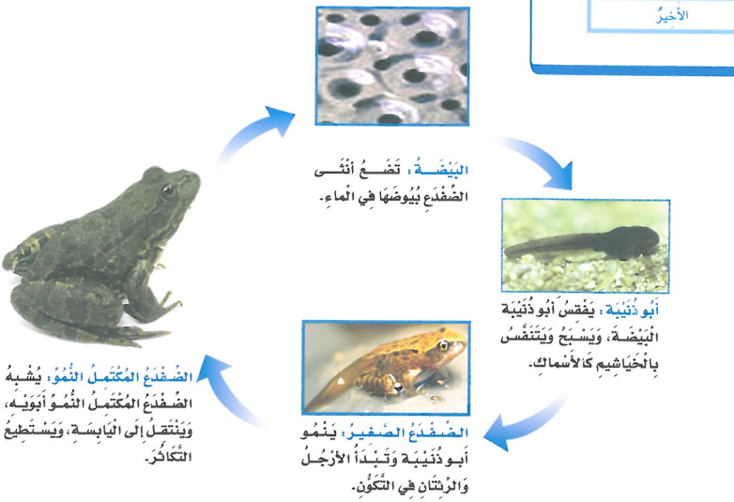
دورة حياة الضفدع
البيضة
تضع أنثى الضفدع بيوضها في الماء.
أبو ذنيبة
يفقس أبو ذنيبة من البيضة ويسبح ويتنفس بالخياشيم كالأسماك.
الضفدع المكتمل النمو
يشبه الضفدع المكتمل النمو أبويه وينتقل إلى اليابسة ويستطيع التكاثر.
الضفدع الصغير
ينمو أبو ذنيبة وتبدأ الأرجل والرئتان في التكون.

Slide 18
دورة حياة البرمائيات وبعض الحشرات
بعض الحيوانات يتغير شكلها في أثناء دورة حياتها من خلال عملية تسمى التحول؛ فالبرمائيات وبعض الحشرات تمر بمرحلة التحول؛ إذ تبدأ دورة حياتها بالبيضة، التي تحتوي على الغذاء الذي يحتاج إليه الحيوان الصغير. ومعظم البيوض محاطة بغلاف خارجي لحماية الحيوان.

Slide 19
دورة حياة البرمائيات وبعض الحشرات
عندما ينمو الحيوان الصغير داخل البيضة لدرجة كافية يفقس الصغير البيضة، ويخرج.
عندئذ يكون الحيوان لا يشبه أبويه! ومع مرور الوقت ينمو ويكبر، وعندها يشبه أبويه.
ومعظم البرمائيات والحشرات لا تعتني بصغارها.

Slide 20
أختبر نفســــي:
التتابع. سمِّ مراحل حياة حشرة الخنفساء.
بيضة - يرقة - عذراء - خنفساء مكتملة النمو.

Slide 21
التفكير الناقد.
قارن بين دورة حياة الخنفساء ودورة حياة الضفدع؟
دورة حياة الضفدع:
البيضة - أبو ذنيبة - الضفدع الصغير - الضفدع المكتمل النمو.
دورة حياة الخنفساء:
البيضة - اليرقة - العذراء - الخنفساء مكتملة النمو.

Slide 22
الخنفساء
الضفدع
دورة الحياة
تضع الخنفساء بيوضها على اليابسة
تضع أنثى الضفدع بيوضها في الماء
1ــ البيضة:
تفقس البيضة، ويخرج أبو ذنيبة ، ويسبح، ويتنفس بالخياشيم كالأسماك، ولا يُشبه الأبوين.
2ــ أبو ذنيبة (مرحلة التحول)
لا يوجد
تفقس البيضة وتخرج اليرقة، وتتغذى على الحشرات الصغيرة لتنمو
لا يوجد
اليرقة
يتكوَّن حول اليرقة قشرة صُـلْبة،
ثم تنمو أجنحتُها
لا يوجد
العذراء
ينمو أبو ذنيبة وتبدأ الأرجل والرئتان في التكوّن، ومعظم البرمائيات لا تعتني بصغارها
لا يوجد
3ــ الضـفدع الصغير:
خنفساء مكتملة النمو: لها أجنحة حمراء، وتستطيع الأنثى وضْع البيوض
يصير الضفدع الصغير مكتملَ النمو شبيهًا بأبويه ويستطيع التكاثر.
4ــ الضِّـفدع المُكتَمِل النموّ:

Slide 23
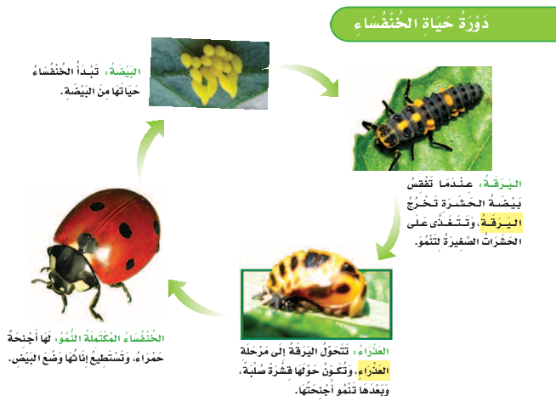
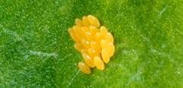
البيضة: تبدأ الخنفساء حياتها من البيضة.
اليرقة: عندما تفقس بيضة الحشرة تخرج اليرقة وتتغذى على الحشرات الصغيرة لتنمو.
الخنفساء المكتملة النمو: لها أجنحة حمراء وتستطيع إناثها وضع البيوض.
العذراء: تتحول اليرقة إلى مرحلة العذراء، وتكون حولها قشرة صلبة وبعدها تنمو أجنحتها.

Slide 24
كيف تنمو الزواحف والأسماك والطيور؟
تتشابه الزواحف والأسماك والطيور في دورات حياتها؛ فهي تتكاثر بالبيوض. ولكن الزواحف تضع بيوضها على أرض جافة، فيما تضع الأسماك بيوضها في الماء. أما الطيور فتبني أعشاشًا لحماية بيوضها، وترقد عليها إلى أن تفقس.

Slide 25
كيف تنمو الزواحف والأسماك والطيور؟
ينمو الحيوان داخل البيضة التي تحتوي على كل ما يحتاج إليه ليعيش، وعندما ينمو لدرجة كافية يفقس الصغير البيضة ويخرج.
لا تمر الزواحف والأسماك والطيور بمرحلة التحول؛ فهي تشبه آباءها عندما تفقس.

Slide 26
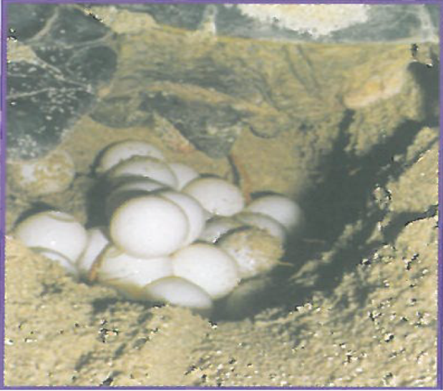
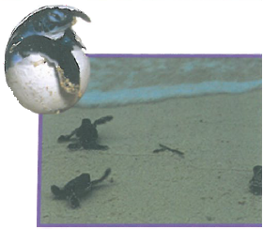
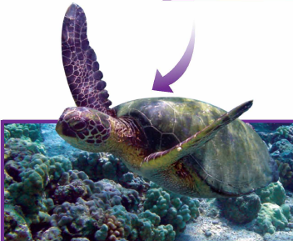
دورة حيـــــــاة السلحفــــــاة البحــــــــــــرية
البيضة تزحف الإناث لتضع بيوضها في رمل الشاطئ.
السلاحف الصغيرة
تفقس على الشاطئ ثم تزحف بسرعة نحو ماء البحر.
سلحفاة مكتملة النمو
تنمو حتى 140كجم، وتبقى الإناث في البحر حتى يحين موعد وضع البيض.

Slide 27
كيف تنمو الزواحف والأسماك والطيور؟
ومع مرور الوقت تنمو الزواحف الصغيرة والأسماك والطيور وتكبر. عندها يمكن أن تتكاثر. ومعظم الزواحف والأسماك لا تعتني بصغارها بعد أن تفقس؛ لأن الصغار يمكنها البحث عن غذائها بنفسها. أما معظم الطيور فتعتني بصغارها حتى تصبح قادرة على الطيران، وتجد غذاءها بنفسها.

Slide 28
أختبر نفســــي:
التتابع. ماذا يحدث بعد أن تضع الأسماك البيوض؟
البيضة – أسماك صغيرة – أسماك مكتملة النمو.
بعد أن تضع البيوض تفقس الأسماك الصغيرة وتبدأ البحث عن الغذاء بنفسها، ثم تنمو حتى يكتمل نموها، ثم تتكاثر.

Slide 29
أختبر نفســــي:
التفكير الناقد. ما أوجه الشبه وأوجه الاختلاف بين دورة حياة الزواحف ودورة حياة البرمائيات؟
دورة حياة الضفدع:
البيضة - أبو ذنيبة - ضفدع صغير - ضفدع مكتمل النمو.
دورة حياة السلحفاة:
البيضة - السلاحف الصغيرة - سلحفاة مكتملة النمو.

Slide 30
أختبر نفســــي:
التفكير الناقد. ما أوجه الشبه وأوجه الاختلاف بين دورة حياة الزواحف ودورة حياة البرمائيات؟
أوجه الشبه: تبدأ دورة حياة الزواحف والبرمائيات بالبيض.
أوجه الاختلاف: تمرُّ البرمائيات بمرحلة التَّحوُّل؛ فيخرج أبو ذنيبة من البيضة وهو لا يُشبه الأبوَيْن.
أما الزواحف فلا تمرّ بمرحلة التّحول فهي تُشبه آباءها عندما تفقس.

Slide 31
الزواحف
(السلحفاة البحرية)
البرمائيات
(الضفدع)
دورة الحياة
تضع الأنثى بيوضها في رمل الشاطئ.
تضع أنثى الضفدع بيوضها في الماء.
1- البيضة
تفقس البيضة، ويخرج أبو ذنيبة، ويسبح، ويتنفس بالخياشيم كالأسماك، ولا يُشبه الأبوين.
2- (مرحلة التحول)
لا يوجد
تفقس على الشاطئ، ثم تزحف بسرعة نحو ماء البحر. ومعظم الزواحف لا تعتني بصغارها، تشبه الأبويْن.
ينمو أبو ذنيبة وتبدأ الأرجل والرئتان في التكوّن، ومعظم البرمائيات لا تعتني بصغارها.
3ـ الحيوان الصغير
تنمو السلحفاة مكتملة النمو حتى 140 كجم، وتبقى الإناث في البحر، حتى يحين موعد وضع البيض.
يشبه الضفدع المكتمل النمو أبَوَيْـه، وينتقل إلى اليابسة، ويستطيع التكاثر.
4- الحيوان المكتمل النمو

Slide 32

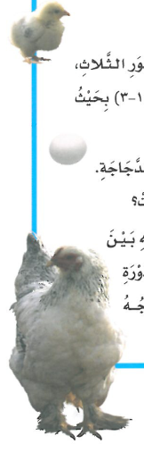

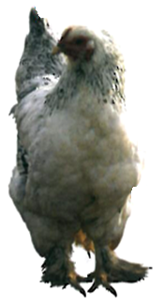
نشاط
► 1
دورة حياة الطيور
1- ألاحظ. أنظر إلى الصور الثلاث، وأرتبها باستخدام الأرقام من (1-3) بحيث تظهر دورة حياة الدجاجة.
► 2
► 3

Slide 33
دورة حياة الطيور
2- أتواصل. أصف دورة حياة الدجاجة. كيف تتغير الدجاجة كلما نمت؟
تبدأ حياتها من البيضة التي تفقس عن صغار تشبه آباءها ثم تنمو حتى تصبح طيورًا ناضجة تتكاثر.

Slide 34
3- أقارن.
ما أوجه الشبه بين دورة حياة الدجاجة ودورة حياة السلحفاة؟ وما أوجه الاختلاف؟
دورة حياة الدجاجة:
البيضة - دجاجة صغيرة - دجاجة مكتملة النمو.
دورة حياة السلحفاة:
البيضة – سلحفاة صغيرة - سلحفاة مكتملة النمو.
أوجه الشبه: تبدأ دورة حياة الدجاجة والسلحفاة بالبيضة، ثم صغار، ثم مكتمل النمو.

Slide 35
3– أقارن. ما أوجه الشبه بين دورة حياة الدجاجة ودورة حياة السلحفاة؟ وما أوجه الاختلاف؟
أوجه الاختلاف: الدجاجة من الطيور، والسلحفاة من الزواحف
ــ تضع السلحفاة البيض في رمل الشاطئ، والدجاجة في أعشاش وترقد عليه حتى يفقس.
ــ تعتني الدجاجة بصغارها، والسلاحف لا تعتني بصغارها.
ــ صغار الدجاج أقل شبهًا بآبائها.

Slide 36
الشرح والتفسير

Slide 37
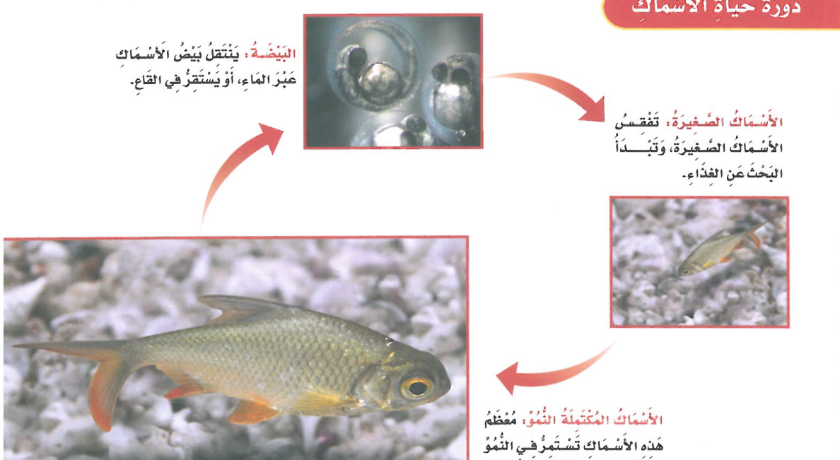
دورة حيـــاة السمـــك
البيضة
ينتقل بيض الأسماك عبر الماء أو يستقر في القاع.
الأسماك الصغيرة
تفقس الأسماك الصغيرة وتبدأ البحث عن الغذاء.
الأسماك المكتملة النمو
معظم هذه الأسماك تستمر في النمو خلال حياتها، وتضع الإناث آلاف البيوض كل سنة.

Slide 38
ما دورة حياة الثدييات؟
تلد الثدييات صغارها. والصغار تشبه آباءها كثيرًا منذ ولادتها. وتعتني الثدييات بصغارها وتطعمها. وعندما يكبر الصغار يتغير شكل الوجه، ليصبح مشابهًا للكبار. ومع مرور الوقت تتعلم لتعيش معتمدة على نفسها، وتتكاثر لتنجب صغارًا.

Slide 39

أختبـــــــــر نفســـــــــــــــي
التتابع. ماذا يعمل الجمل الصغير أولًا؛ يتكاثر؟ أم يتعلم الاعتماد على نفسه؟
يتعلم الجمل الصغير الاعتماد على نفسه أولًا.

Slide 40
التفكير الناقد.
كيف يساعد نمو الحيوان على بقائه؟
يساعد نمو الحيوان على بقائه في مراحل حياته المختلفة:
ــ حديث الولادة: يعتمد على أبويْه في توفير الرعاية والغذاء.
ــ الصغير: ينمو ويتعلم تدريجيًّا كيف يعتمد على نفسه.
ــ المكتمل النمو: يعتمد على نفسه، ويصبح قادرًا على حماية نفسه، وقادرًا على التكاثر.

Slide 41
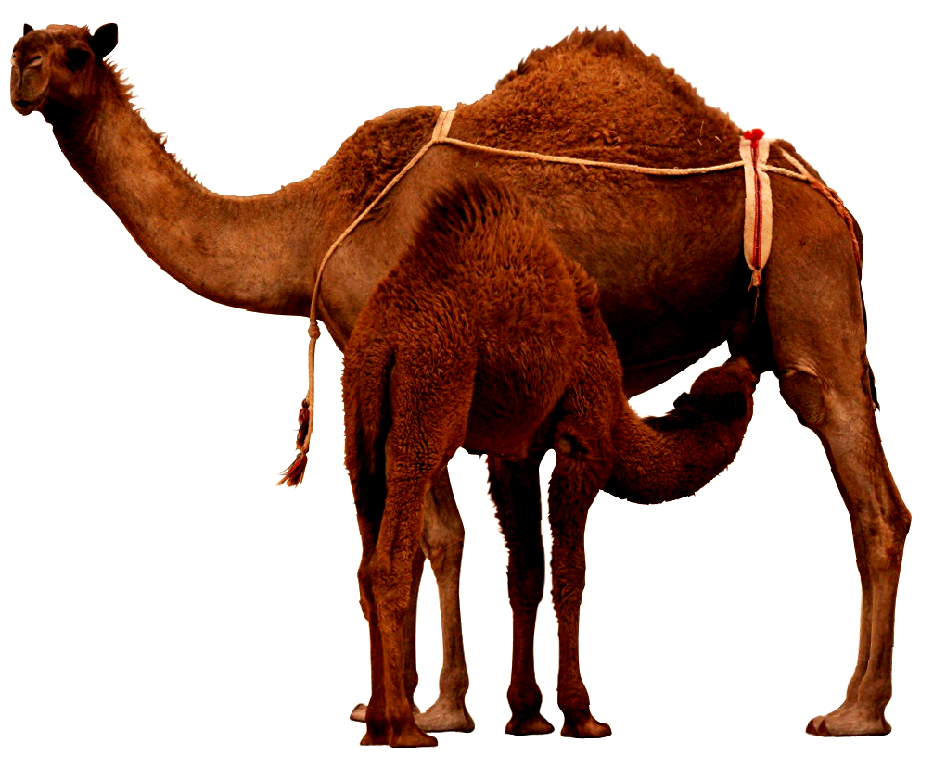

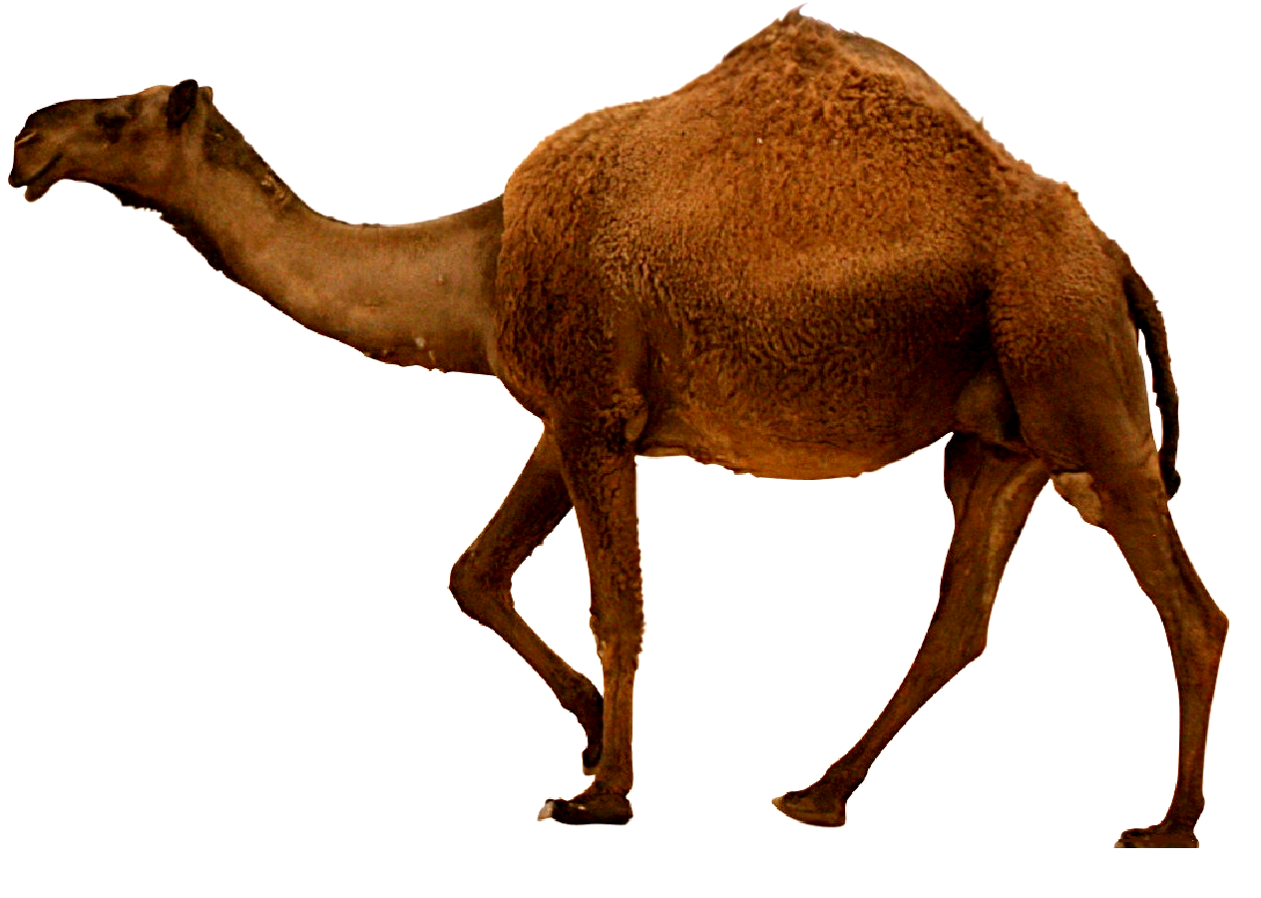

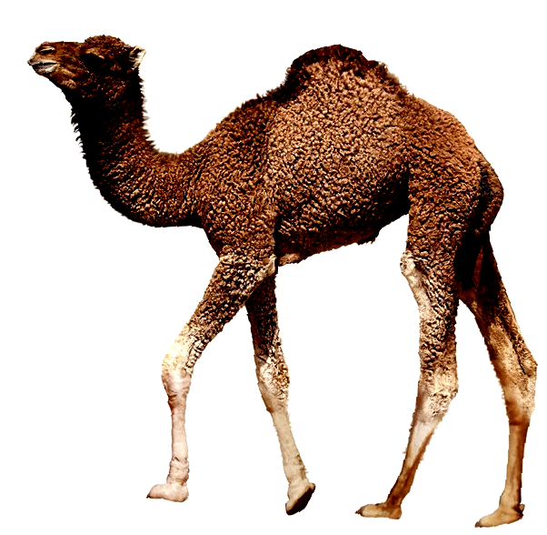

دورة حياة الجمل
حديث الولادة: يشبه الجمل الصغير المولود حديثًا أبويه. ويعتمد إلى حد بعيد على أبويه في توفير الرعاية والغذاء.
الجمل المكتمل النمو: يعتمد على نفسه ويصبح قادرًا على التكاثر.
الجمل الصغير: ينمو الجمل الصغير ويتعلم تدريجيًّا كيف يعتمد على نفسه.

Slide 42
أقرأ الشكل
ما التغيرات التي تطرأ على الجمل في أثناء نموه؟
إرشاد. تتبع المراحل والتغيرات.

Slide 43
ـ حديث الولادة:
يشبه الجمل المولود أبويْه.
ويعتمد على أبويْه في توفير الرعاية والغذاء.
- الصغير:
ينمو ويتعلم تدريجيًّا كيف يعتمد
على نفسه.
المكتمل النمو:
يعتمد على نفسه،
ويصبح قادرًا على التكاثر.

Slide 44
مراجعة الدرس

Slide 45
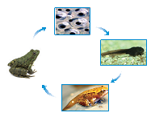
ملخـــص مصــــور
كل نوع من الحيوانات له دورة حياة خاصة به.
البرمائيات تمر بمرحلة التحول.

Slide 46
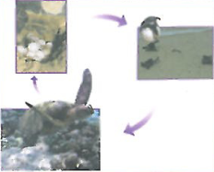
ملخـــص مصــــور
معظم الزواحف والطيور والأسماك تفقس البيض. الزواحف والأسماك لا تعتني بصغارها.

Slide 47
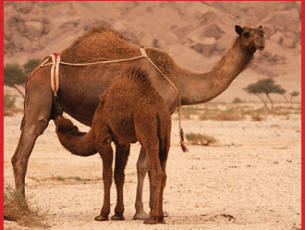
ملخـــص مصــــور
يعتمد صغار الثدييات على آبائها حتى تتمكن من الحصول على غذائها بنفسها.

Slide 48
المطـــــــويات:
أنظم أفكاري:
أعمل مطوية كالمبينة في الشكل، ألخص فيها ما تعلمته عن دورات حياة الحيوانات.
دورات حياة الحيوانات
البرمائيات
الزواحف والطيور والأسماك
الثدييات

Slide 49
أفكر وأتحدث وأكتب
1- المفردات. ما المقصود بالتحول؟
التحوُّل: هو سلسلة من التغيُّـرات يمرُّ بها المخلوقُ الحيُّ في أثناء نُمُــوّه.

Slide 50
أفكر وأتحدث وأكتب
2- التتابع. أذكر بالترتيب ثلاث مراحل في دورة حياة السلحفاة البحرية.
الأول
التالي
الأخير

Slide 51
أفكر وأتحدث وأكتب
2- التتابع. أذكر بالترتيب ثلاث مراحل في دورة حياة السلحفاة البحرية.
الأول: البيضة.
التالي: السلاحف الصغيرة
الأخير: سلحفاة مكتملة النمو

Slide 52
أفكر وأتحدث وأكتب
3- التفكير الناقد.
هل يمر الإنسان بمرحلة التحول؟
أوضح إجابتي.
لا يمر الإنسان بمرحلة التحول؛ لأنه عند ولادته يشبه آباءه كثيرًا.

Slide 53
أفكر وأتحدث وأكتب
4- أختار الإجابة الصحيحة.
الحيوان الذي يشبه السحلية في دورة حياته، هو:
أ- السلحفاة.
ب- الماعز.
ج- الذباب.
د- السمكة.

Slide 54
أفكر وأتحدث وأكتب
5- السؤال الأساسي.
كيف تنمو الحيوانات وتتكاثر؟
كل نوع من الحيوانات له دورة حياة خاصّة به.
البرمائيات وبعض الحشرات: تمرُّ بمرحلة التحوّل؛
إذْ تبدأ دورة حياتها بالبيضة، وعندما يَفقِسُ الصغير البيضة ويخرج يكون الحيوان عندئذ لا يُشبه أبويه! ومع مرور الوقت ينمو ويكبر، وعندها يُشبه أبويه، ويُمكن أن يتكاثر. ومعظم البرمائيات والحشرات لا تعتني بصغارها.

Slide 55
أفكر وأتحدث وأكتب
5- السؤال الأساسي.
كيف تنمو الحيوانات وتتكاثر؟
كل نوع من الحيوانات له دورة حياة خاصّة به.
أما الزواحف والأسماك والطيور:
فهي تتشابه في دورات حياتها؛ فهي تتكاثر بالبُيوض، ولا تمر بمرحلة التحوُّل؛ فهي تشبه آباءها عندما تفقس. ومع مرور الوقت تنمو الزواحف الصغيرة والأسماك والطيور وتكبر. عندها يُمكن أن تتكاثر.

Slide 56
أفكر وأتحدث وأكتب
5- السؤال الأساسي.
كيف تنمو الحيوانات وتتكاثر؟
كل نوع من الحيوانات له دورة حياة خاصّة به.
أما الزواحف والأسماك والطيور:
ومعظم الزواحف والأسماك لا تعتني بصغارها بعد أن تفقس؛ لأن الصغار يُمكنها البحث عن غذائها بنفسها. أمّا معظم الطيور فتعتني بصغارها حتى تُصبح قادرة على الطيران، وتجد غذاءها بنفسها.

Slide 57
أفكر وأتحدث وأكتب
5- السؤال الأساسي.
كيف تنمو الحيوانات وتتكاثر؟
كل نوع من الحيوانات له دورة حياة خاصّة به.
الثّدييّات تلد صغارها. والصغار تُشبه آباءها منذ ولادتها. وتعتني الثدييات بصغارها وتُطعمها. وعندما يكبر الصغار يتغير شكل الوجه، ليصبح مُشابهًا للكبار. ومع مرور الوقت تتعلم لتعيش معتمدة على نفسها، وتتكاثر لِتُنجب صغارًا.

Slide 58
العلوم والكتابة
أكتب قصة
أختار حيوانًا مفضلًا لدي. أكتب عن التغيرات التي تحدث له في أثناء دورة حياته.

Slide 59
العلوم والكتابة
أكتب قصة:
الحيوان المفضل لديّ: القط
ــ القط المولود: يكون حجمُه صغيرًا، وله أربع أرجُـل، ويكون أعمى لا يرى، ولا يسمع، ولكنه يشعر بدفء أمه، يعتمد على الأم في توفير الغذاء والرعاية، ثم يكبر، وبعد أسابيع يستطيع الرؤية، والسمع، وتنظيف نفسه، ويتغير لون العين وتصبح الأسنان قوية وبارزة، ويستطيع الاعتماد على نفسه في الحصول على غذائه.
ــ القط المكتمل النمو: يعتمد على نفسه تمامًا، ويصبح قادرًا على التكاثر.

Slide 60
العلوم والرياضيات
العلوم والكتابة
أحل مسألة.
تلد أنثى الفهد ما بين 3 – 5 صغار كل سنة. ما أقل عدد يمكن أن تلده خمس إناث؟ وما أكثر عدد يمكن أن تلده؟
أكتب قصة
أختار حيوانًا مفضلًا لدي. أكتب عن التغيرات التي تحدث له في أثناء دورة حياته.

Slide 61
العلوم والرياضيات
أحل مسألة.
أقل عدد = 3 × 5 = 15 صغيرًا.
أكثر عدد = 5 × 5 = 25 صغيرًا.

